Slide 1
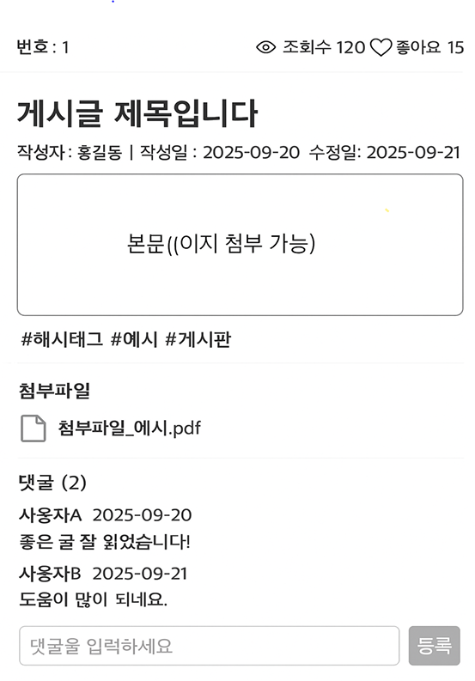

메인 바/ 카테고리
1.
조회수 10
좋아요 7
게시글 제목 입니다.
수정 삭제
작성자 : 홍길동 2025.09.21.
본문(이미지 첨부 가능)
#해시태그 #게시판
첨부파일
첨부파일_예시.pdf 1MB (7)
댓글 (1)
사용자 A 2025.09.20. 03:12 답글쓰기
좋은 글 잘 읽었습니다.
사용자 B 2025.09.20. 03:13
글이 좋네요
수정
삭제

Slide 2
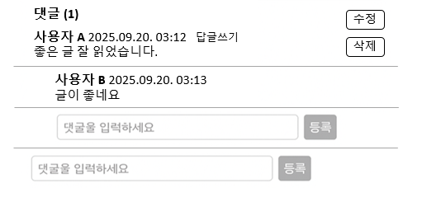
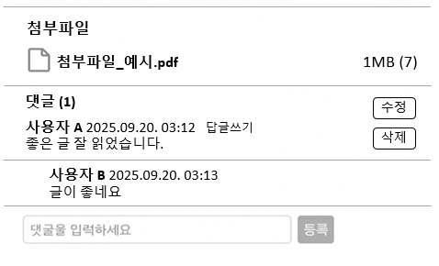
좋은 글 잘 읽었습니다.

